Slide 1
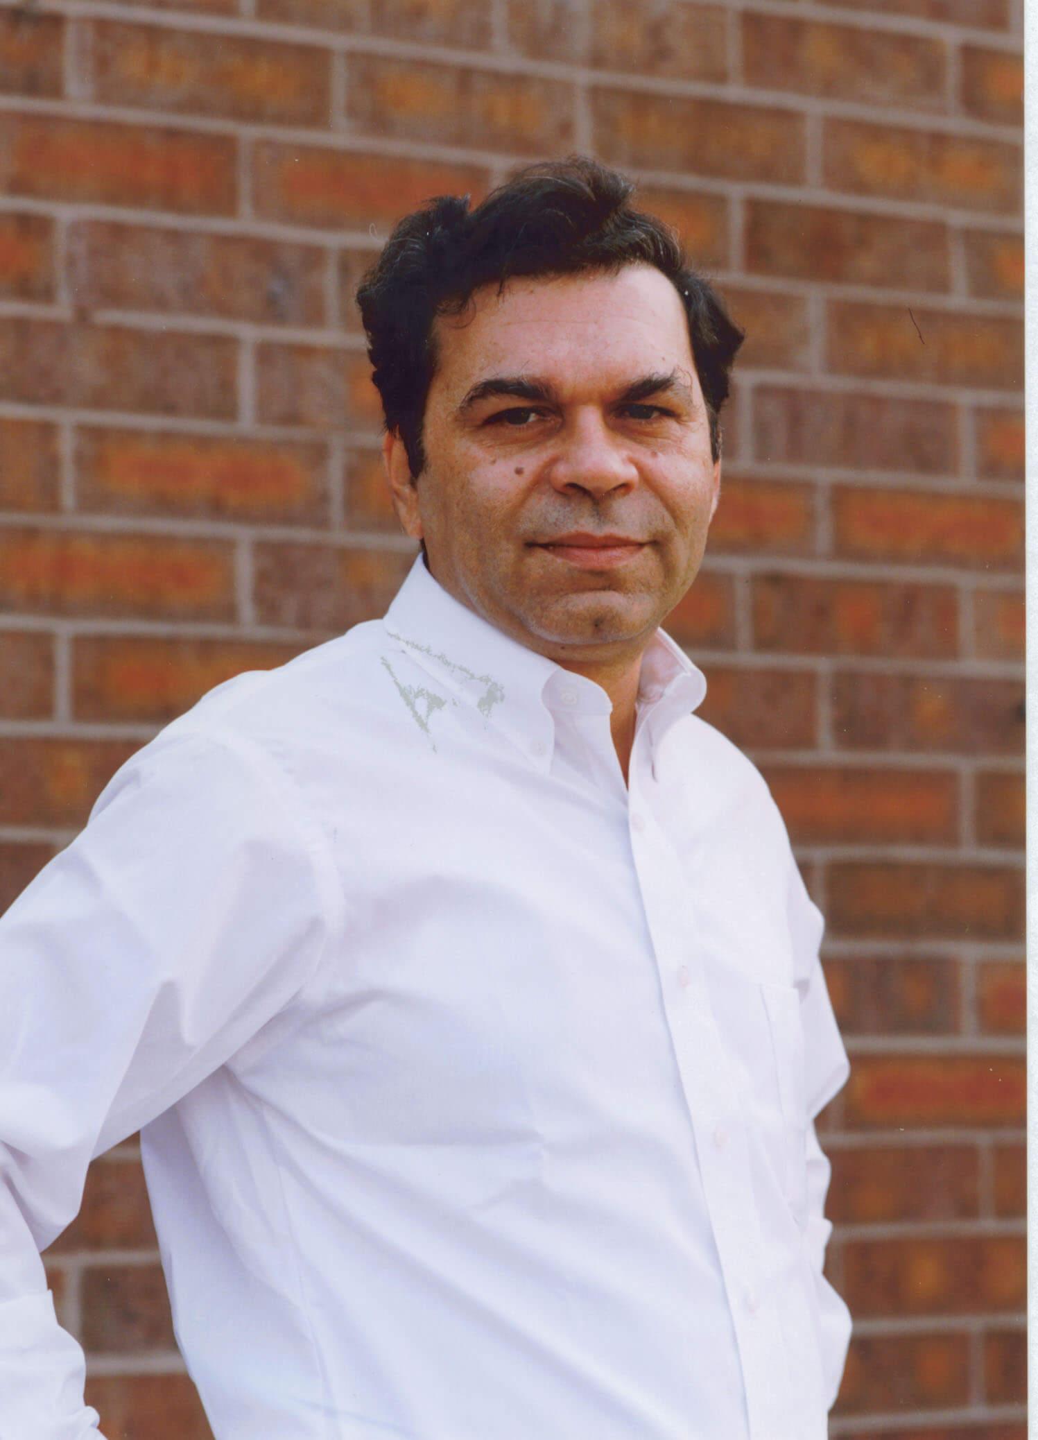
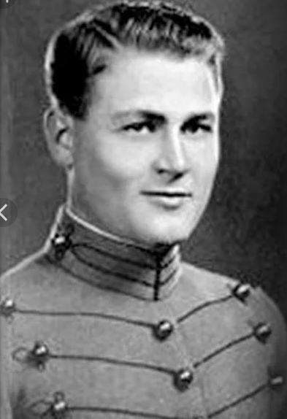
Теория ограничений Голдратта и закон Мерфи
Голдратт Элияху – Физик, экономист, предприниматель
Эдвард Мерфи – Капитан ВВС США, инженер

Slide 2
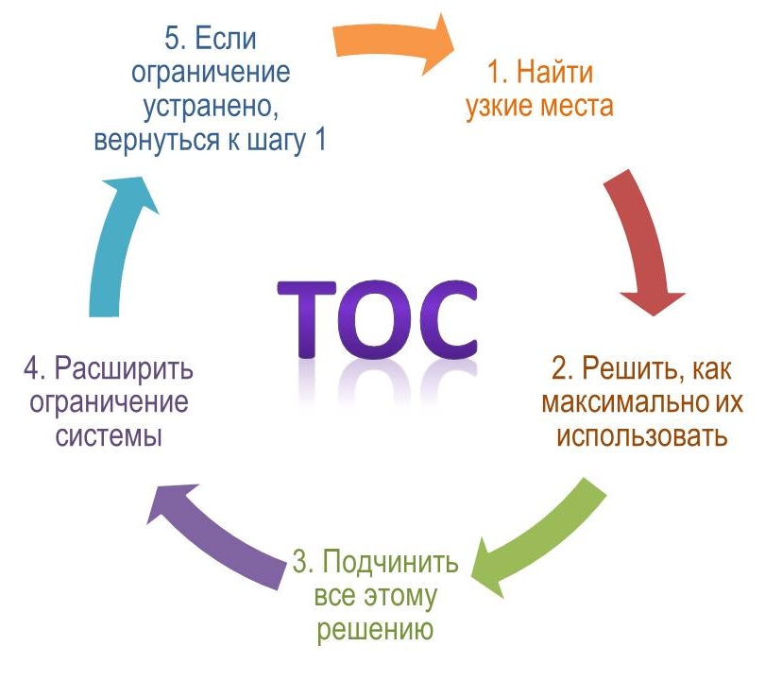
Теория ограничения систем (ТОС) Голдратта
Теория ограничений систем (ТОС) — методология управления.
Она гласит: “Делая усилия над управлением малым кол. аспектов системы, достигается эффект, намного превышающий результат одновременного воздействия на большинство проблемных областей сразу или поочерёдно”.

Slide 3
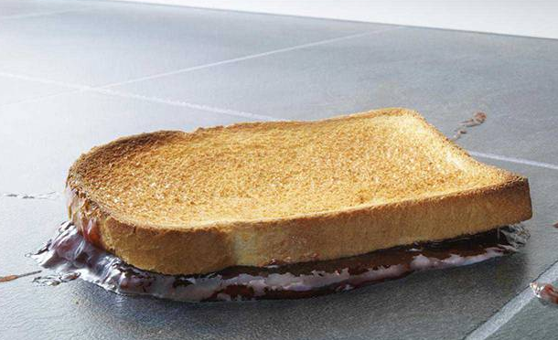
Закон Мерфи (Закон подлости/бутерброда)
Закон Мерфи — шутливый принцип, который гласит:
“Если что-нибудь может пойти не так, оно пойдёт не так”.
Примеры закона Мерфи:
8 человек справляются с работой 10 лучше, чем 12.
Тому, кто сам ничего не делает, всё кажется по плечу.
Со мной такого точно не случится.

Slide 4
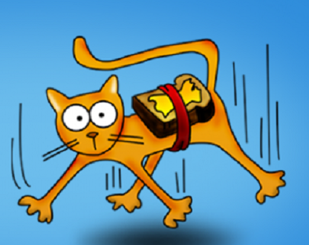
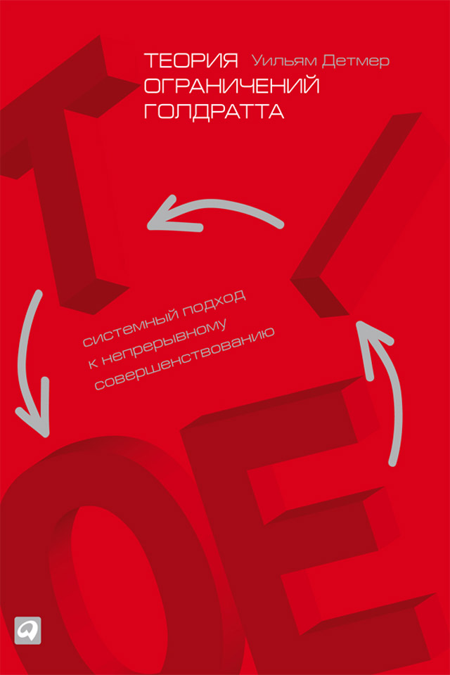
Спасибо за внимание!
Колонин Глеб

